Slide 1
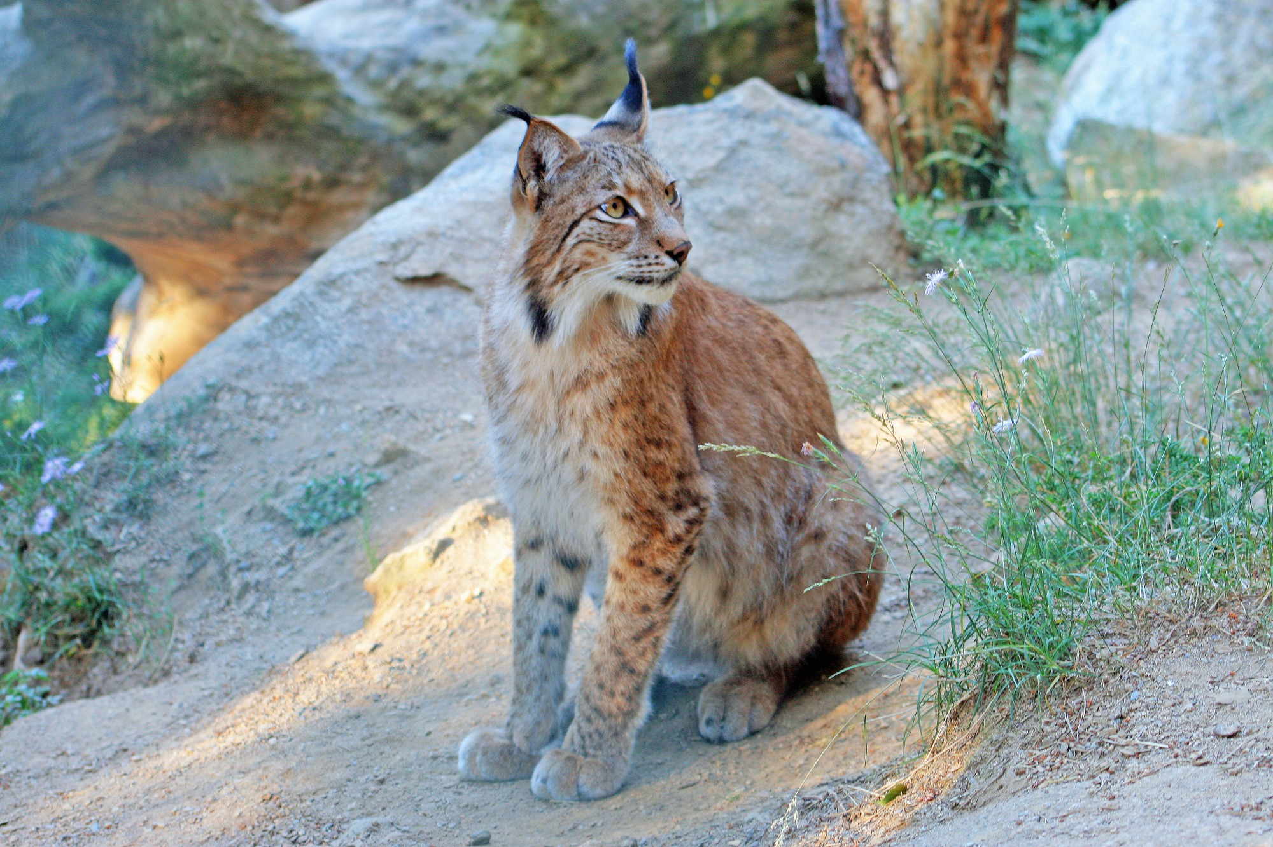
EL LINX
LINX
Guillermo Solana
Irene Montes
Jordi Insa
Escola Josep Tarradellas, 3rB
2017-2018

Slide 2
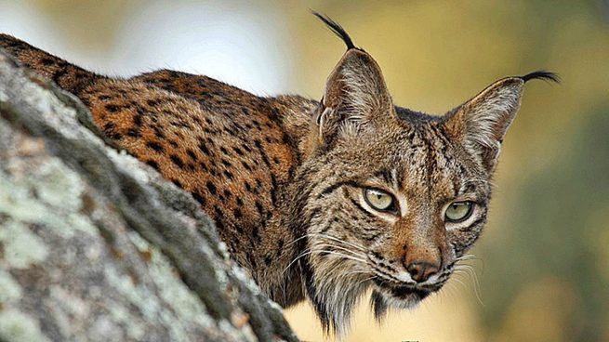
JUSTIFICACIÓ
Per què hem escollit aquest animal?

Slide 3
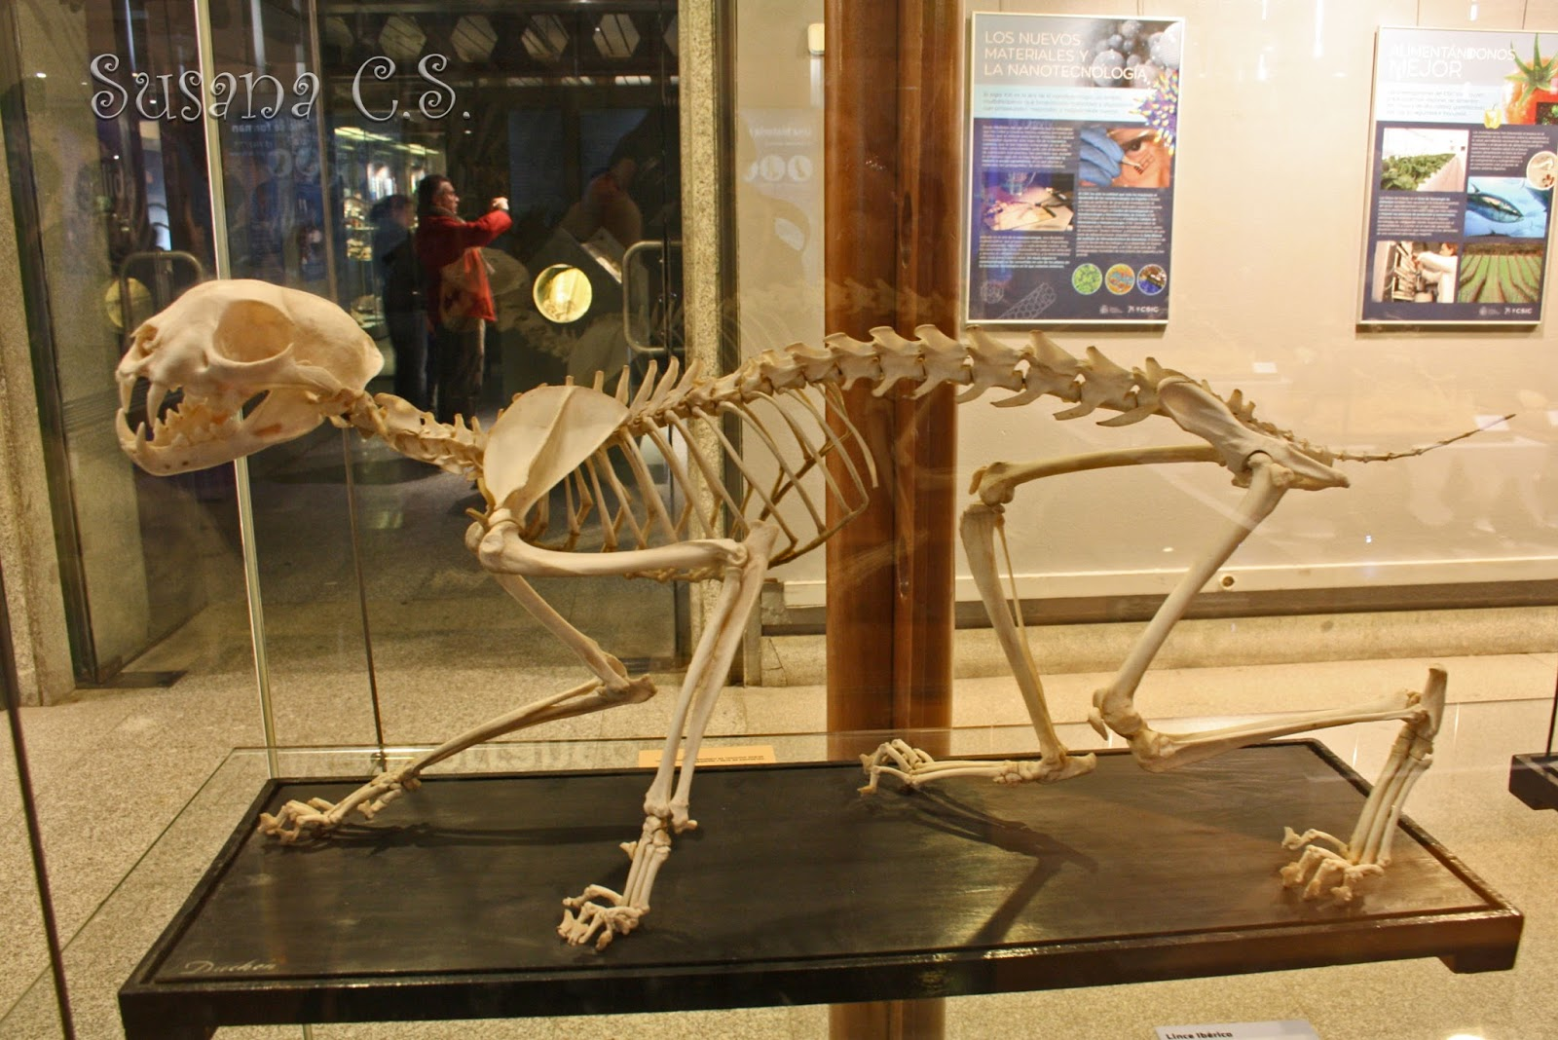
VERTEBRA O INVERTEBRAT
És un animal vertebrat

Slide 4
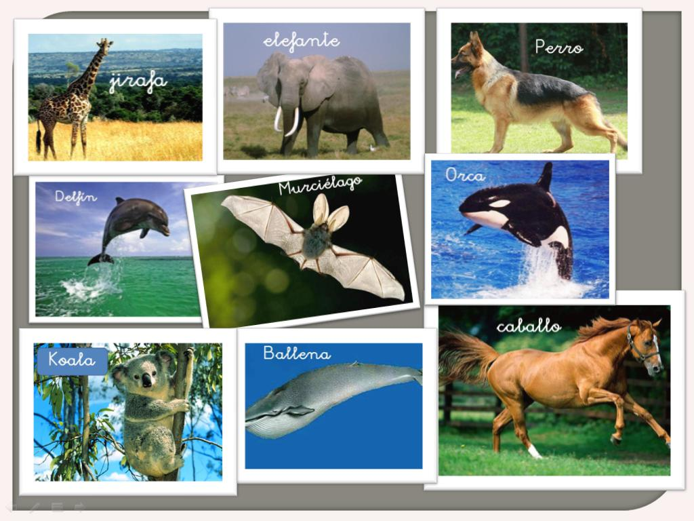
GRUP AL QUAL PERTANY
És un mamífer

Slide 5
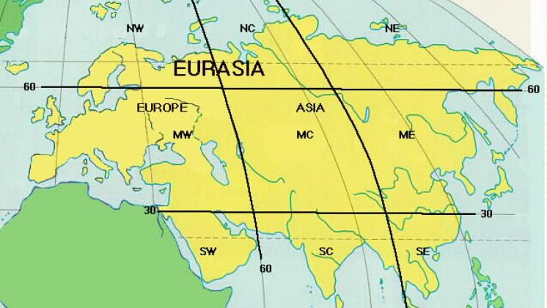
ON VIU?

Slide 6
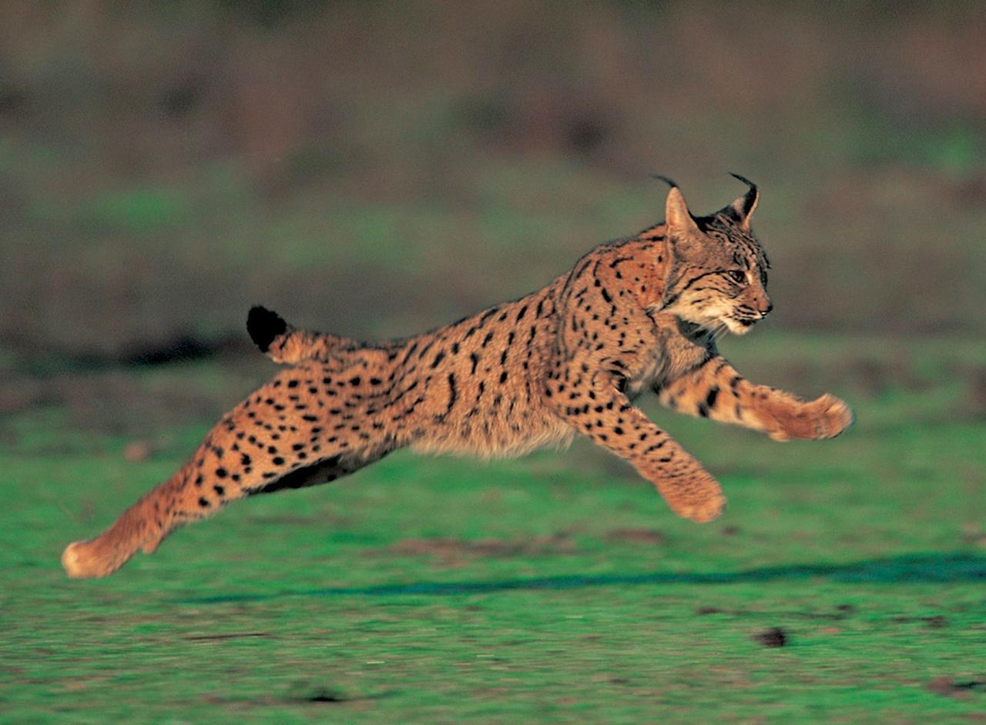
DESPLAÇAMENT
Pot córrer fins a 50 o 56 km/h.

Slide 7
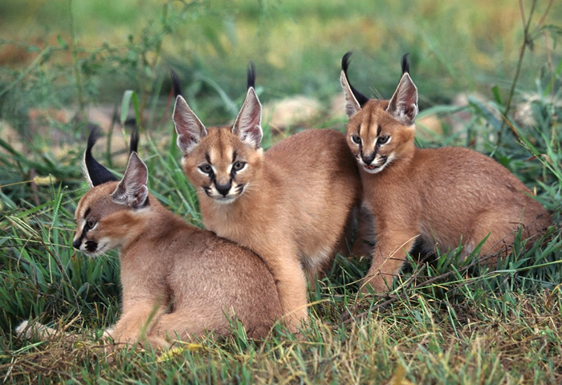
REPRODUCCIÓ
Els mascles aniran a la recerca de les femelles i els animaran a participar en el procés de reproducció
Aquestes femelles poden aparellar-se amb més d'un mascle

Slide 8
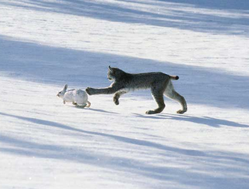
Carnívors, herbívors i omnívors.
El linx és carnívor.
ALIMENTACIÓ

Slide 9
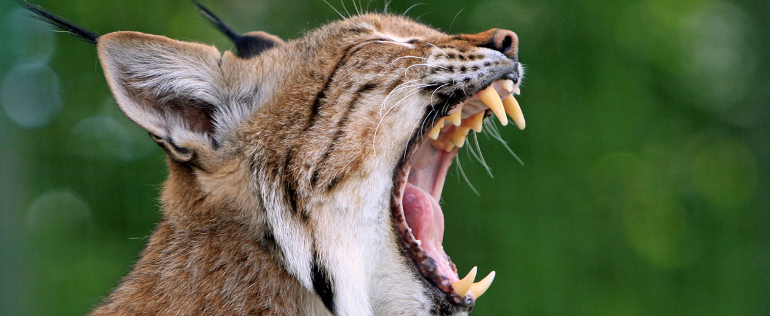
CURIOSITATS
Enterra les restes de les seves preses.
Té una vista molt bona.
Està en perill d’extinció.

Slide 10
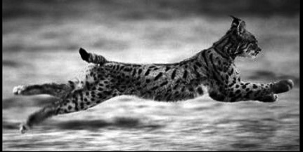
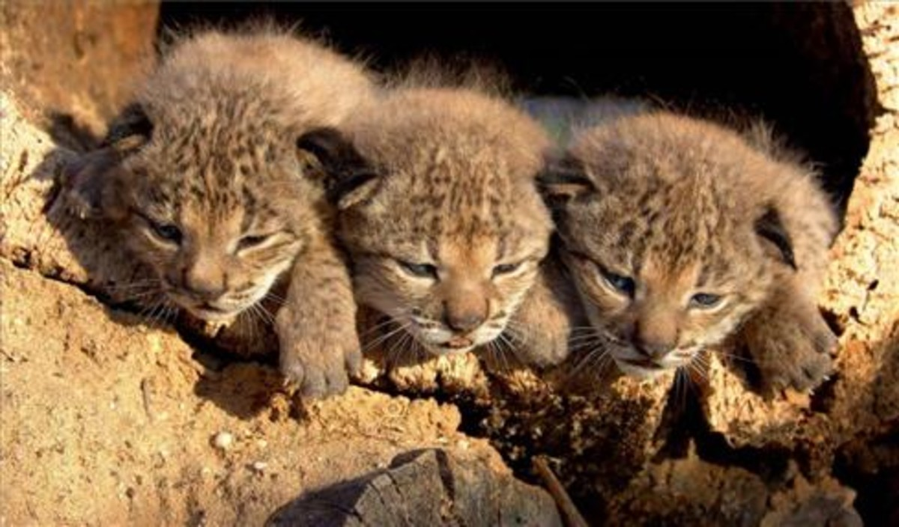
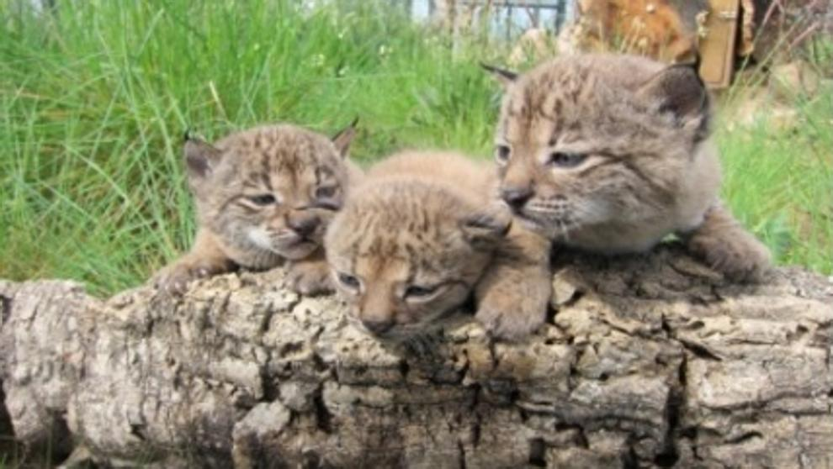
Què he après?
Què és el que més m’ha agradat?
REFLEXIÓ

